Slide 1
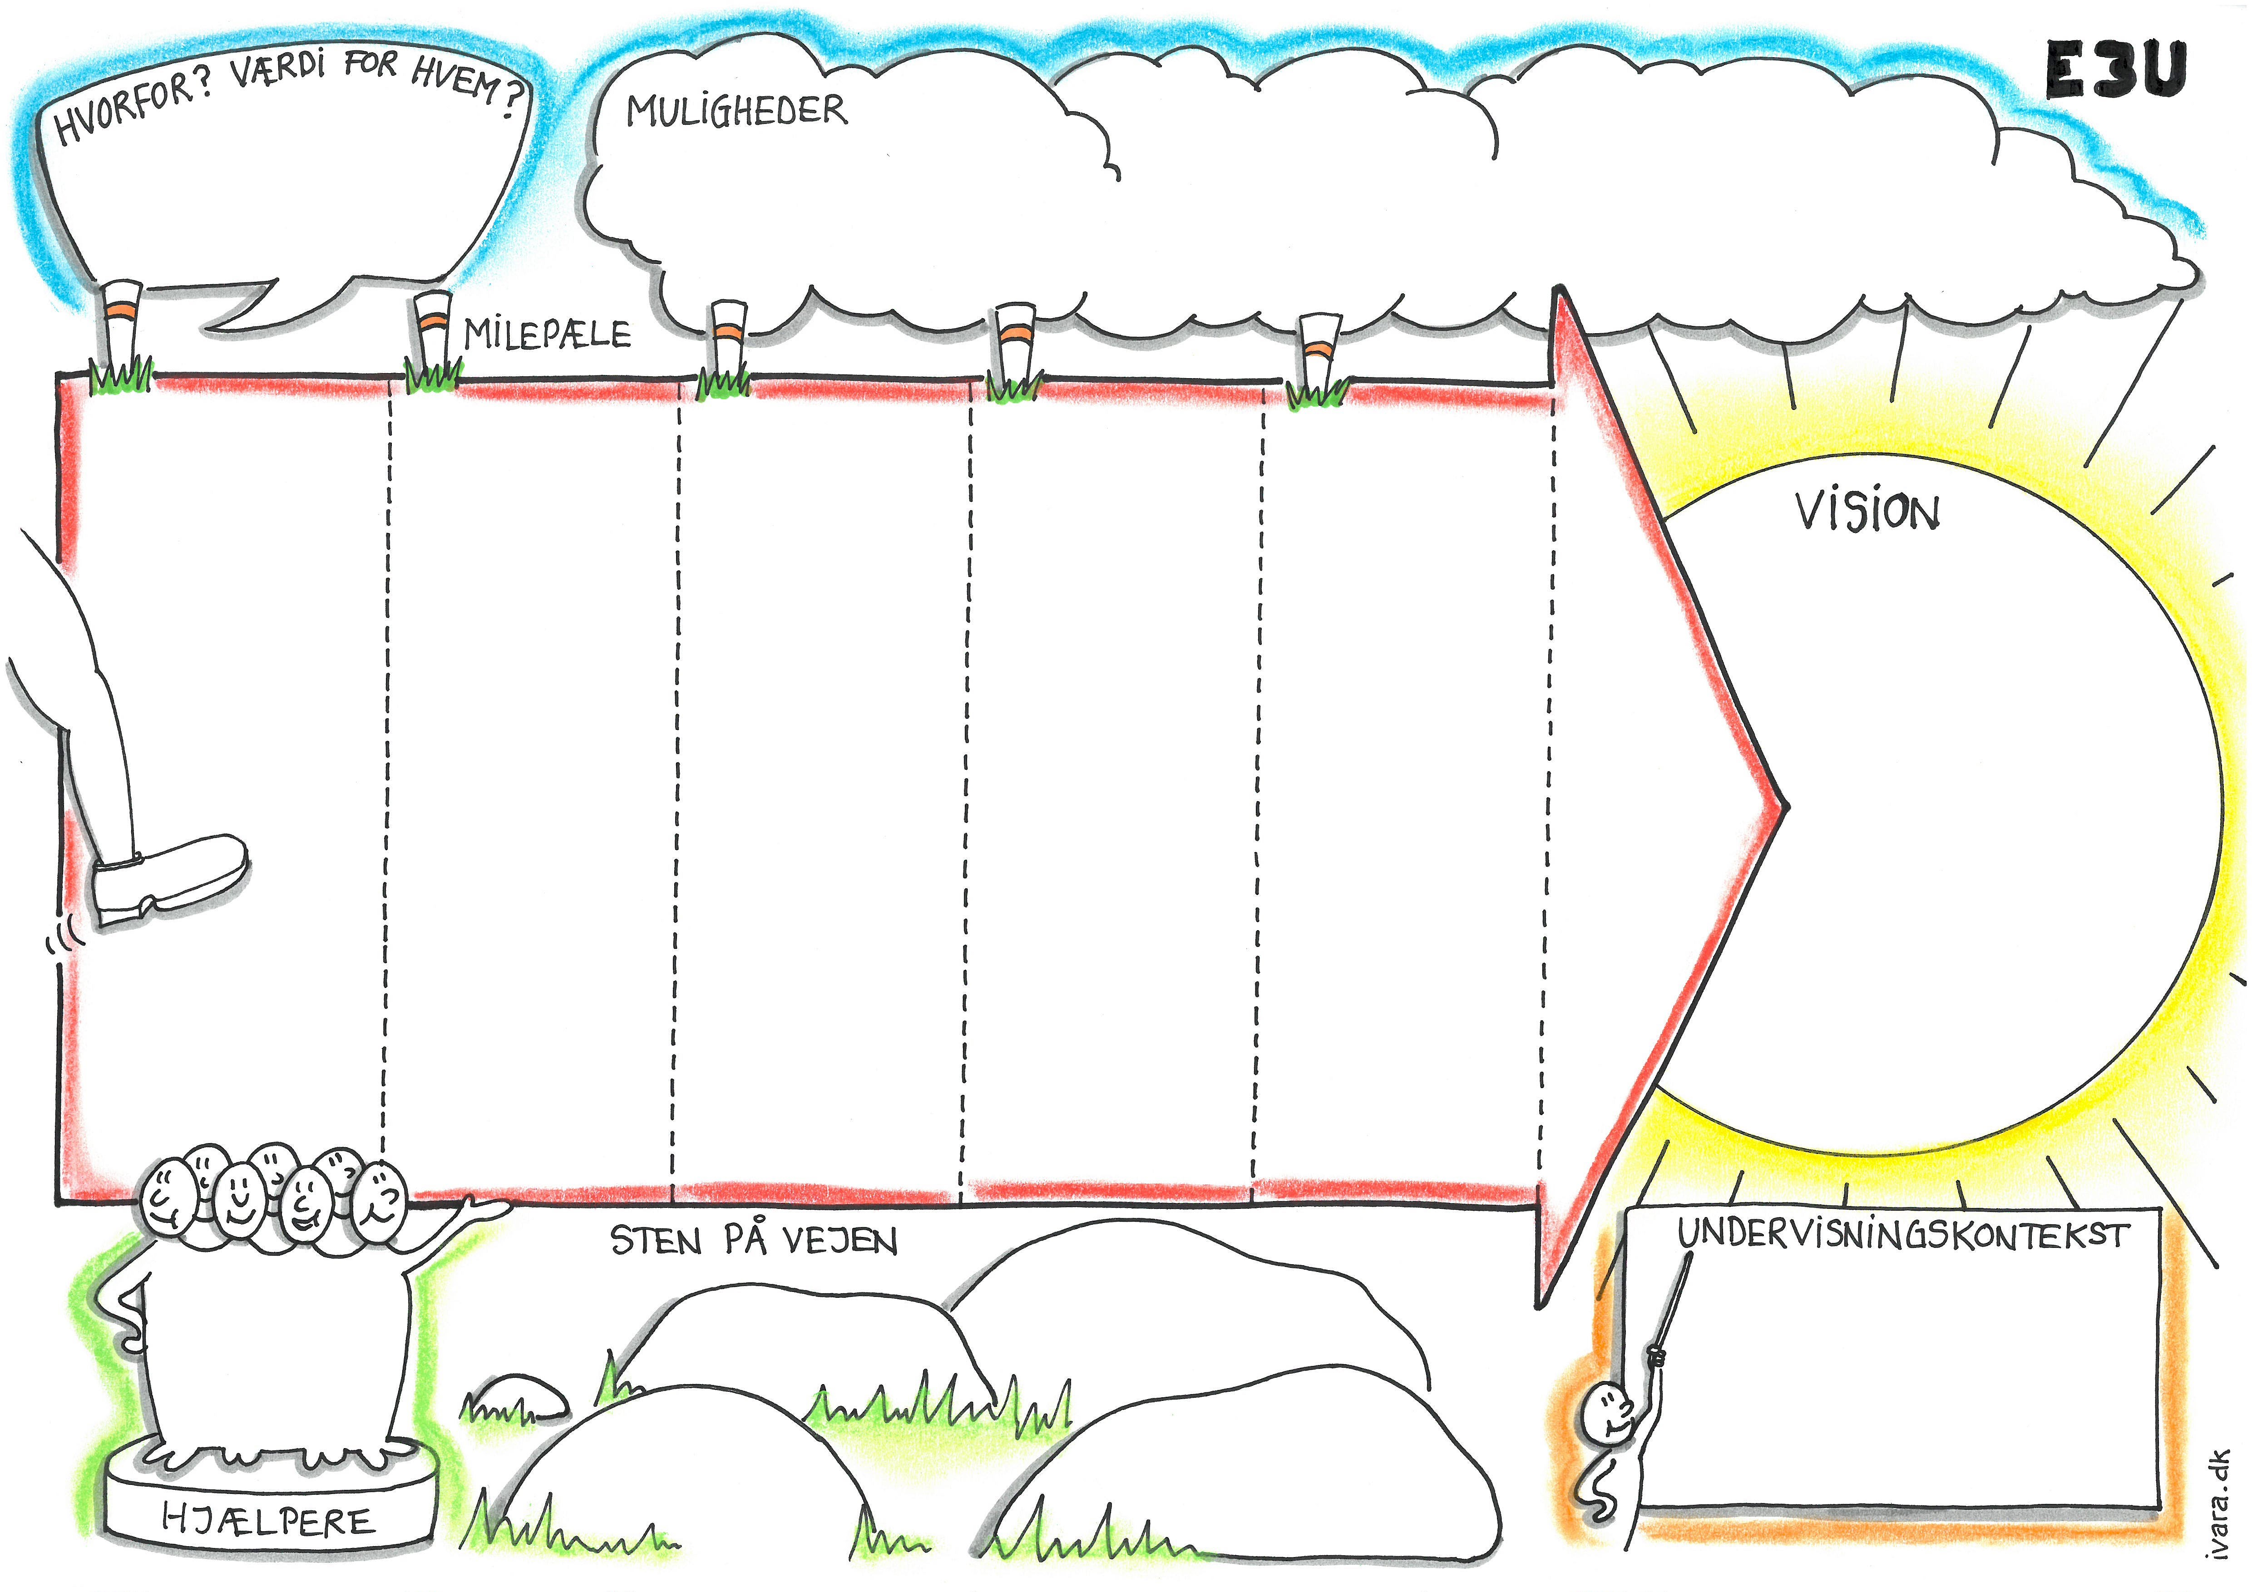
Fastholde de studerendes læringskadence og nsygerrighed for ny læring
Mere PULL learning
Digitale læringsmedtoder
Mere coaching, Mindre Teaching
RESEARCH
Etnografiske observationer & interviews
Slut UGE 40
Interview stude-rende: Hvad motiverer dem ved projektarbejde ctr. Undervisning?
+Interviews med kolleger – hvad oplever de?
Forsøg 1
Pull læringsinitiativ
* Lav egen
læringsportfolio: fyld i undervejs
• Del viden med peers: Facebook
Feedback Interviews: undersøge hvordan dette påvirker motivation
Forsøg 2
Digitale læringsmedier
* Videoforbe-redelse isf. Tekstlæsning/webinar
Feedback Interviews: undersøge hvordan dette påvirker motivation
Forsøg 3
Mere coaching mere teaching
Hel uge hvor undervisning erstattes af coaching
Feedback Interviews: undersøge hvordan dette påvirker motivation
Evaluering Forsøg
Hvordan pårvirker de enkelte forsøg motivationen for læring både i projekter og klasseværelse
Validering: •Spørgeskema alle
•Individuelle interview
•Gruppeinterview
At motivere Innovations- og entrepreneurship-studerende til at være lige så aktive omkring deltagelse i undervisning som i deres projekter
Kolleger m. samme udfordring
F&U afd.
Fastholde fokus parallelt med andre opg.!
PKON & mine skemaer - TID
Innovatiopnsfaget på PBIE EAAA
Klasse 16C – Int.
Skepsis fra kolleger: Sådan er det bare
Manglende motivation eksterne faktorer

